Slide 1
哈工大计算机学院2014年秋季学期
软件工程课程
综合实践项目开题报告
小组名称：Time Pluser
小组成员：王叶、涂任飞、石乾坤
2026年11月7日 星期六

Slide 2
选题与分组
题 目 | 个人数据采集(10)
班 号 | 1403103
小组名称 | Time Pluser
姓名 | 学号 | 联系方式 | 组长/组员
王叶 | 1140310311 | Leafy_wang@qq.com | 组长
涂任飞 | 1140310316 | aclef@qq.com | 组员
石乾坤 | 1143310121 | Statham.stone@qq.com | 组员
项目Github地址 | https://github.com/Statham-stone/plus1800s
指导教师

Slide 3
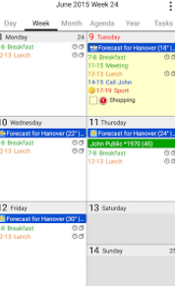
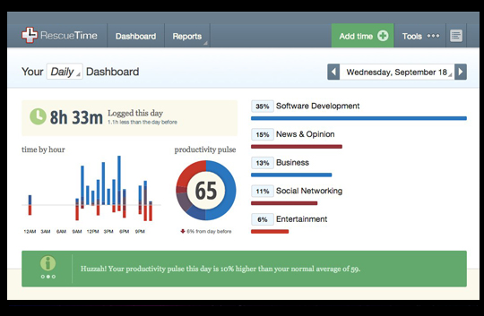
对题目的理解
可用图或文字简要介绍所选系统的基本背景、现实意义、用户及需求来源等。
基本背景
  目前市场上这类产品有很多，国外的包括Google Calendar，Calengoo，微软日历，Atimelogger等，国内的包括百度日历，奇妙清单，随手记（一款流行的记账软件）等，我们希望可以同时记录多种事件（短暂型：消费；持续型：课程，约会等）并可以按照不同事件分别统计得出相应结果。

Slide 4


对题目的理解
现实意义
  当今很多大学生的“手机依赖”和“拖延症”日益严重，这样一个网页可以通过对时间、事件的记录解决这些问题。
  职场人士工作任务繁重，需要一款软件对自己的时间、精力的消耗进行记录并借此规划自己的工作和生活。

Slide 5
对题目的理解
可用图或文字简要介绍所选系统的基本背景、现实意义、用户及需求来源等。
个人每天生活当中随时产生各种个人相关的数据，这些数据如果能被随时记录下来，可形成个人的历史生活轨迹；
  例如：所支付的每一笔钱(日期、金额、用途、支付方式等)、所吃的每一顿饭(日期、地点、吃什么、跟谁吃、钱数)、所加的每一次油(日期、加油站地点、单价、总金额等)

Slide 6
具体理解
用户可以选择注册或者登陆
每个人拥有两个默认的表：消费表和时间表
用户可以自行插入数据 查看数据 更新数据 删除数据
用户可以自定义新的表 来决定要记录什么样的事件
比如：定义读书表 记录看书时间 书名 作者 等等

Slide 7
具体理解
用户可以创建“事件”
一个事件可以对应多个表中的若干条记录，但每条记录最多只能对应一个事件。
用户利用事件完成多个表 多条记录的关联
用户可以通过关键字来搜索得到拥有相似属性的记录
比如输入某一时间 或者某一主题
能够得到对应的记录若干条

Slide 8
具体理解
项目拥有较大的实用性
必须能分类 分用户保存数据
我们希望可以设计出易于使用的界面
具体的细节，可以根据日后的用户需求，进行进一步更改

Slide 9
功能清单
简要列出本系统所包含的全部功能清单(在当前构思下，未来可扩展或改变)
开发一个web 程序
–用户可定制自己感兴趣(拟采集)的个人数据对象(PDO)及其属性；
–当用户要记录数据时，选择之前定制的某个PDO，网站自动生成表单或表格，用户录入，app存储；
–网站支持用户导入Excel格式的个人数据到某个特定的PDO，或者根据Excel的表头自动生成新的PDO
–用户可按任何维度查询个人数据，至少可以按时间线、地点作为索引展示个人数据；
–用户也可建立起两个PDO所属的数据之间的关系(例如某次吃饭的记录关联着某笔支付的钱)

Slide 10
非功能需求
简要阐述本系统拟达到的各方面NFR，并介绍为何。
可靠性：必须维持高度的可操作性，资料不能因为网络问题被损毁。即使出现异常也能在短时间内恢复正常运作。
资料正确及一致性：用户输入的数据必须能够被正确处理以及传输，并保留输入时的时序，切合使用者实际需求。
安全需求：具备使用者认证功能，决定人员权限，防止无权限的人员获得文件或消息。
操作需求：能支持多个浏览器，有良好的操作界面及便捷的用户体验，能够达到即时、快速方便的目的。

Slide 11
非功能需求
简要阐述本系统拟达到的各方面NFR，并介绍为何。
可扩展性：后台采用Java+Mysql架构，数据库细节可在后期进行小的更改，扩展性强。
清晰性：我们的目标是一款小巧的web端程序，因此我们尽力将界面做得清晰易用，避免冗余复杂的页面和功能。
易用性：考虑到不同层次用户对电脑操作的熟悉度不同，我们会加入一些说明文档帮助用户理解不同操作的含义。
可移植性：由于后台采用云端数据库存储，因此其可移植性较强，若后期需要，可以开发其他平台的应用。

Slide 12
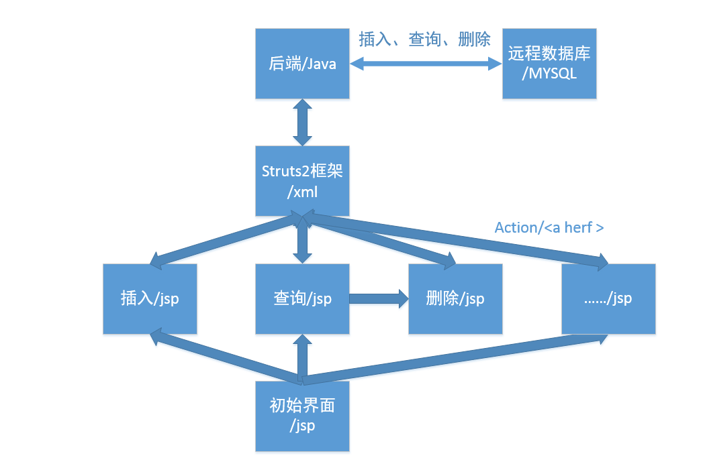
系统的体系结构构思
通过图形描述拟开发的系统的基本架构（服务器、客户端、移动端、网络连接等）

Slide 13
系统开发技术
编程语言
Java + HTML + CSS + JavaScript + SQL
开发环境
Eclipse下使用struts框架进行开发, MySQL
运行环境
个人域名 + 服务器

Slide 14
团队分工
小组内各成员计划如何分工完成整个项目
由于项目涉及到多种语言的使用。短时间内，我们不能要求所有组员熟练掌握所有，我们希望能各自发挥长处，在合作的同时更好的分工。
我们将基本把需要重点学习的内容拆分开来：
一个人主攻Database
一个人主攻Java
一个人主攻JavaScript, HTML5
大家可以任意的完成最基础的代码，在遇到问题的时候有负责专攻的同学攻克。

Slide 15
开发进度计划
以周为单位，阐述每周拟达到的目标。
要遵循课程的总体安排（8/9周完成原型系统、11周第二轮迭代、15周最终提交）
第四周：初步设想完成的功能
第五周：最基础的web样品
第六周：增添功能
第七周：测试，优化代码
第八周：优化界面
第九周：优化其他细节

Slide 16
开发进度计划
以周为单位，阐述每周拟达到的目标。
要遵循课程的总体安排（8/9周完成原型系统、11周第二轮迭代、15周最终提交）
第十周：了解新需求
第十一周：第二轮迭代
第十二周：优化存储细节，优化性能
第十三周：优化细节部分
第十四周：撰写实验报告，文档
第十五周：最终提交

Slide 17
真实用户来源
目标群体：广大学生，老师。
学生：大学以后，每个人都拥有了更多属于自己的时间。
我每天在做什么？我能通过什么更便捷的方式完成记录？
我每个月都是怎么花掉了我的生活费的？
老师：我的工作很繁忙，希望对未来的事情有一些规划。

Slide 18
可行性分析
从技术、时间、人员的能力、真实用户等角度分析你们组完成该项目的可行性。
技术：组内人员都缺乏web开发基础，对相关语言也仅仅在入门状态，边做边学。
时间：紧张，有大量的知识需要从头学起。
能力：组内三人都有不弱的代码能力，协调能力强。
真实用户：学生，老师。

Slide 19
预期目标
对本次实践项目拟达到的目标做一个小结：
  在实验二基础上，团队各成员获得更进一步的web开发能力，熟悉Jsp、java、xml编程，代码水平得到提高，团队合作能力得到提高，熟练使用GIT，maven等代码管理、版本控制工具，熟练使用一系列自动化程序测试工具，并具有初步的项目经验。
  系统最终达到对个人用户数据的不同维度的记录和统计的支持。
  真实用户：初始用户为部分本校的同学和老师，若用户评价较高的话可以通过豌豆荚、百度软件中心、Google Play等应用平台将其推广。
  后续改进：如果有移动端需求，时间和精力允许的话，可以加入IOS端和安卓端。也可以根据用户需求，允许事件的分享，并考虑建立用户间共同的事件库。

Slide 20
结束

